Slide 1
生活类爬虫系统
刘炜铭
201527010414
指导教师 綦羽 讲师

Slide 2
主要内容
一、选题背景
二、所用技术介绍
三、实践与分析
四、致谢

Slide 3

选题背景
爬虫的定义:
我觉得，爬虫就是一个24小时探测机器，帮助我们自动完成各种各样的任务。

Slide 4
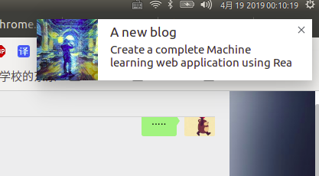
选题背景
一个可以自动提醒最新技术博客的软件
一个可以自动提醒正在热播电影的软件
一个可以自动提醒附近特价美食的软件
一个可以自动提醒车票/机票信息的软件
…….

Slide 5
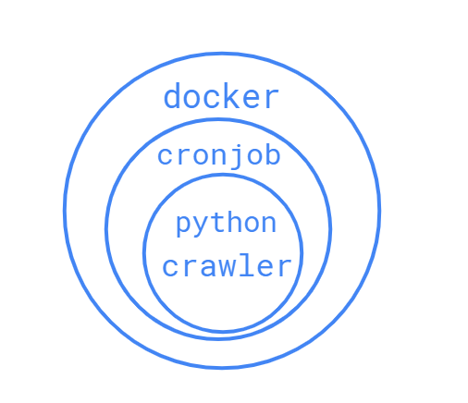
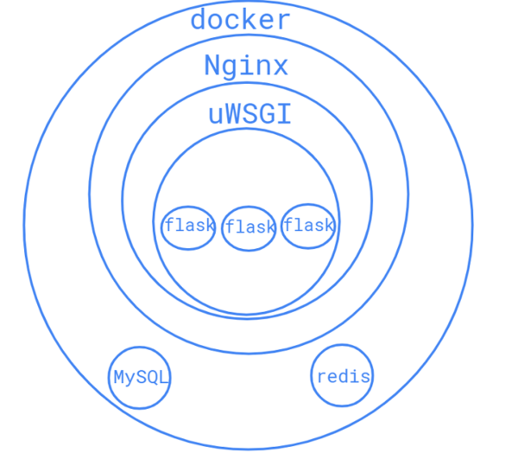
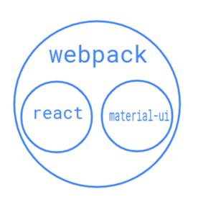
相关技术介绍

Slide 6
实践与分析（爬虫系统）
crontab配置定时任务，每一分钟调用python脚本
脚本读取待爬网站链接，以及它的xpath表达式。
脚本发起HTTP(s)请求，有一些网站需要走socks5://代理。得到网站HTML结构。

Slide 7
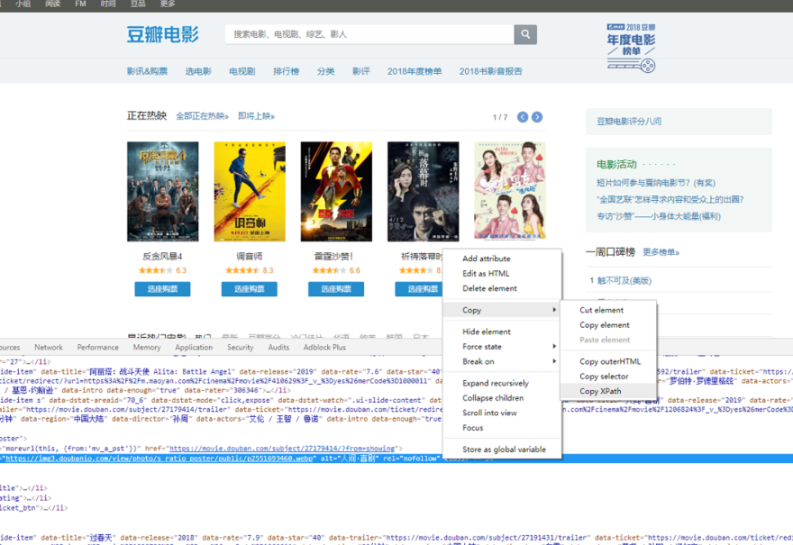
实践与分析（爬虫系统）
利用xpath表达式，得到对应元素DOM。
利用正则表达式，判断内容是否所需。
保存信息并推送。

Slide 8
实践与分析（爬虫系统）
爬虫信息判重，布隆过滤器。
链接权值，按照更新频率乘上对应因子。
布隆过滤器hash公式
for s in link:
  hash_val = hash_val * 131 + s;

Slide 9
实践与分析（前端系统）
Chrome插件
React
material-ui

Slide 10
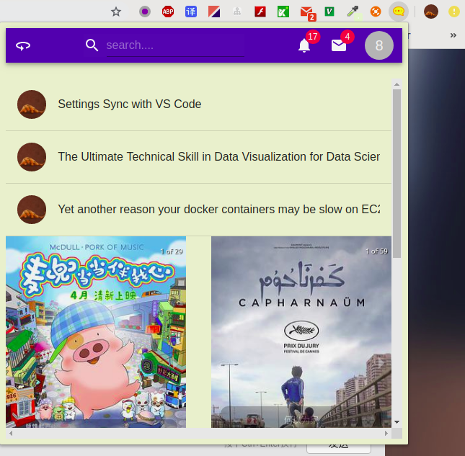

Slide 11
实践与分析（后台系统）
使用基于对称秘钥的cookies-session管理。
账号系统使用firebase管理。
nginx作为反向代理。

Slide 12
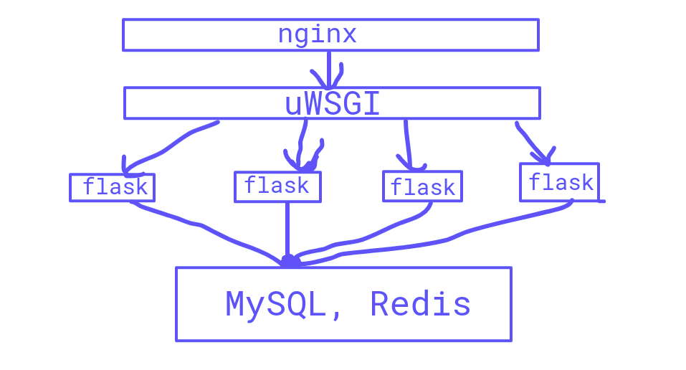
实践与分析（后台系统）

Slide 13
项目总结
优点：
  系统比较稳定。
  实现了一款自己想要的软件。
缺点：
  不支持用户可配置
  功能相对较小
  UI相对简陋

Slide 14
谢谢各位老师和同学

